Slide 1
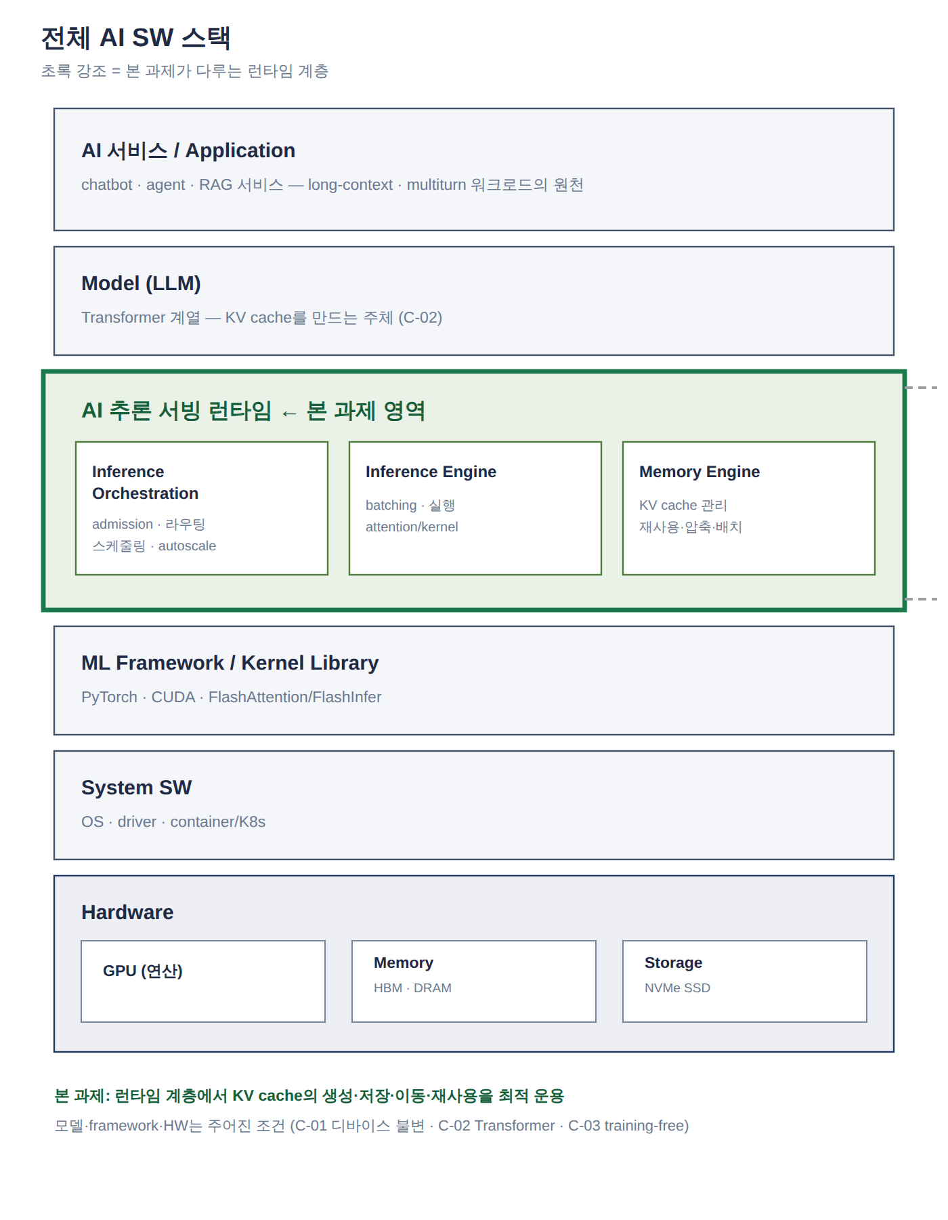
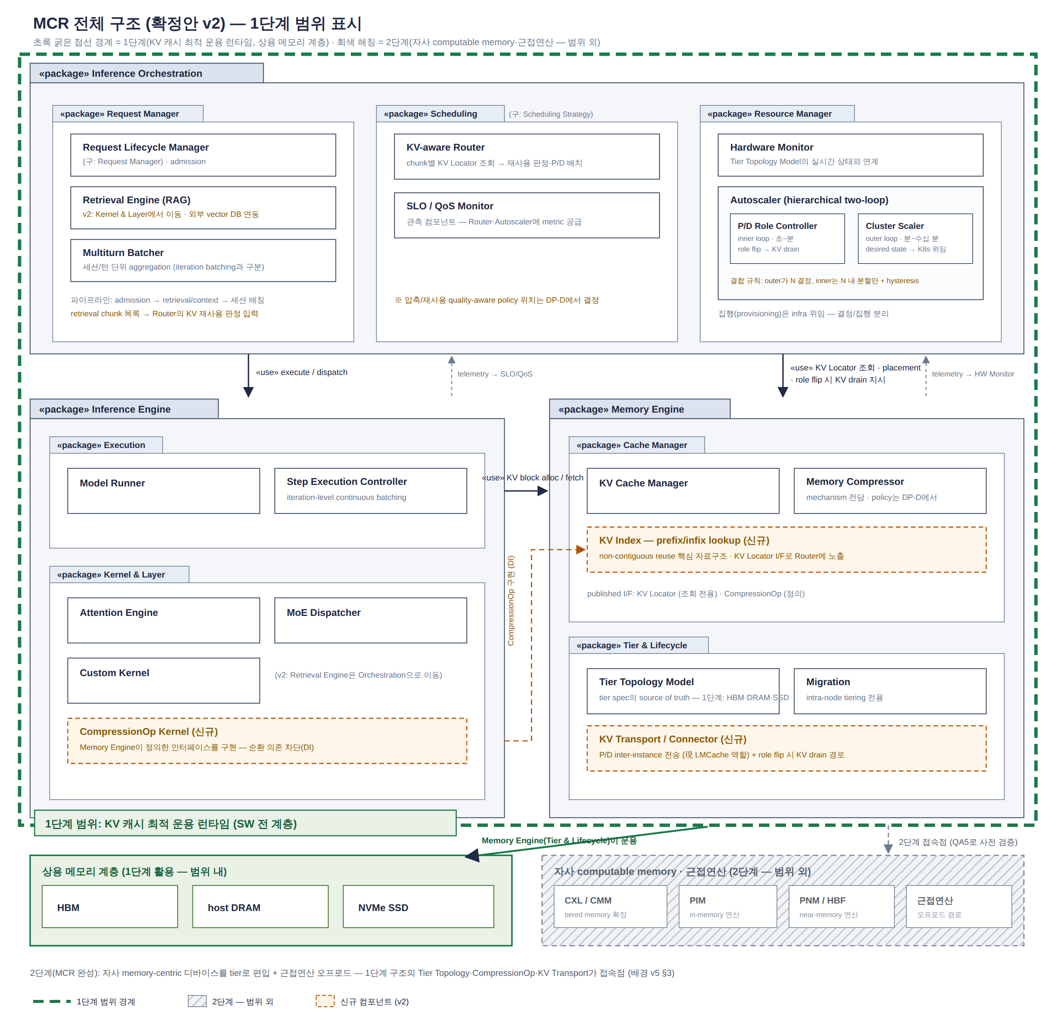
과제 범위
과제 개요
요구사항
설계
검증
결론
① 전체 AI SW 스택 — 본 과제 = 추론 서빙 런타임 계층
② 런타임 확대: MCR 전체 구조(확정안 v2)와 1단계 범위
확대
3 / 33

